Slide 1
中国の大気汚染について
～微小粒子状物質“PM2.5”による
汚染の現状と対策～
在中国日本国大使館
経済部書記官（環境担当）
井上直己

Slide 2
微小粒子状物質（ＰＭ２．５）とは
ＰＭ： Particulate Matters（粒子状物質）
  工場のばい煙、自動車の排気ガス等（人間活動によるもの）と、黄砂、森林火災等（自然由来）
  粒子として排出される一次粒子とガス状物質が大気中で化学反応し、二次生成粒子を形成。
  硫酸塩、硝酸塩等に加え、重金属（鉛、亜鉛、ヒ素、カドミウム等）も付着。
２．５μm：
  人の髪の毛：PM１００（直径100μm＝0.1mm）程度
  ＰＭ１０：直径0.01mm以下=髪の毛の約１０分の１
  ＰＭ２．５：直径0.0025mm以下=髪の毛の約４０分の１
    ＰＭ１０に占めるＰＭ２．５の割合は、５～７割程度。

Slide 3
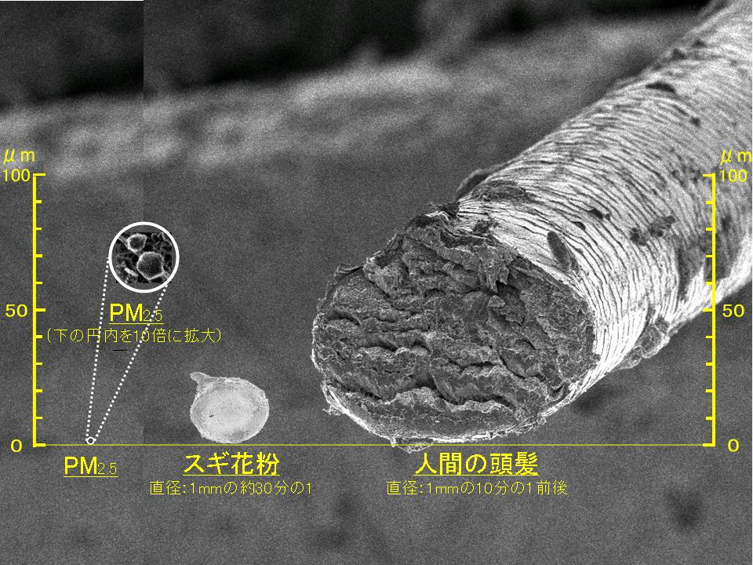
（出典）東京都環境局のウエブサイトより

Slide 4
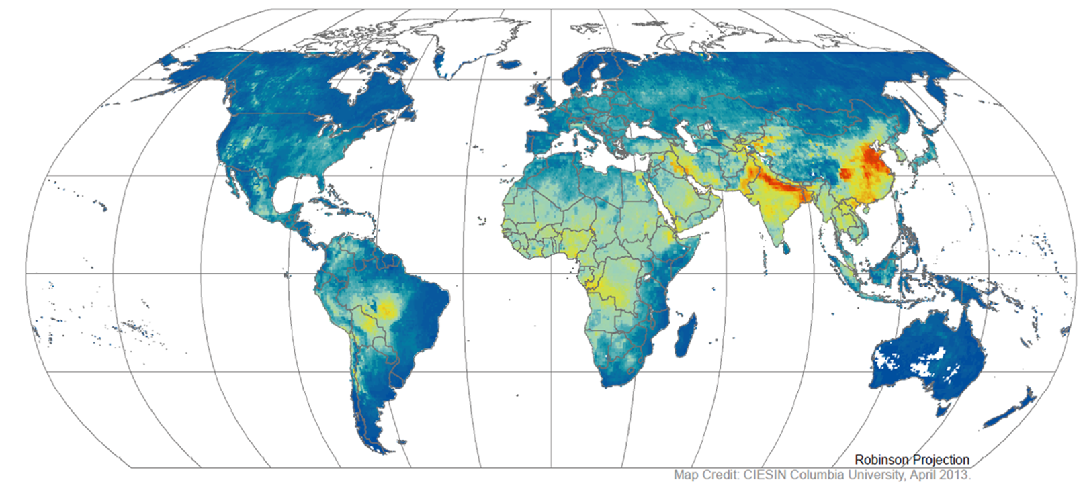
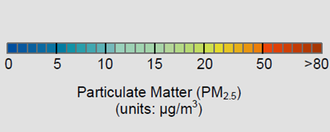
衛星から観測したPM2.5（2001～2010年）
（出典） Global An n ual Averag e PM2.5 Grids from MODIS an d MISR Aerosol Optical Depth (AOD), 2010

Slide 5
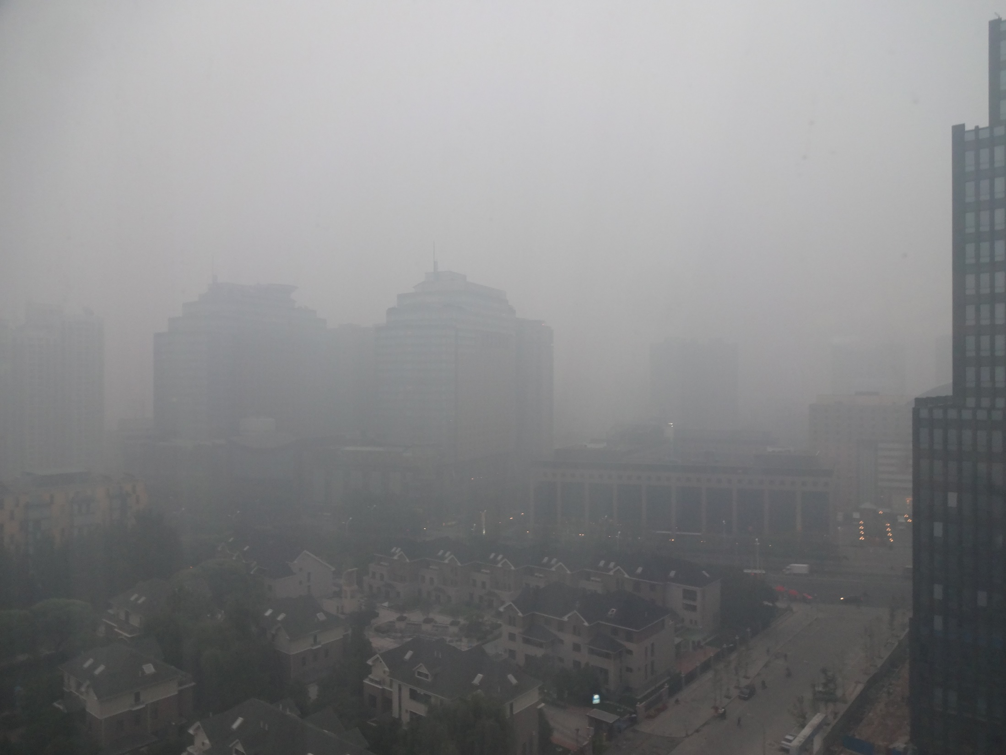
厳重汚染時の北京市内の風景（2014年10月9日）

Slide 6
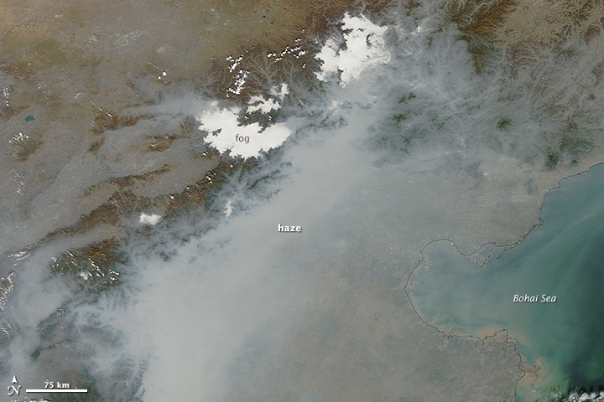
2014年10月9日の衛星写真
北京：
343μg／m³
（出典）NASA： Earth Observatory

Slide 7
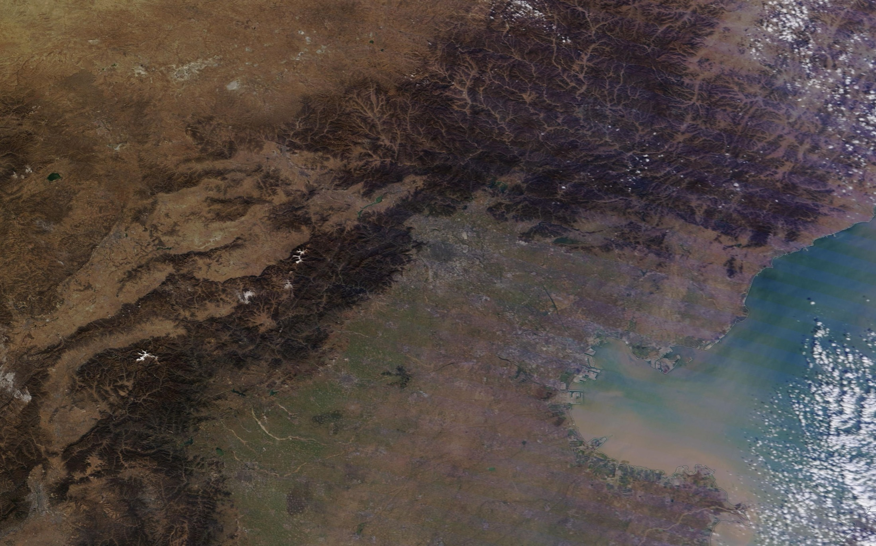
2014年11月2日の衛星写真 （APEC期間直前）
北京：
8 μg／m³
（出典）NASA Worldview： Earth Observatory

Slide 8
中国74都市の大気質の状況（2013年）
●全都市のＰＭ２．５年平均濃度は７２マイクログラム （μｇ）／m³
●北京、天津、河北省全体のＰＭ２．５濃度は、年平均 １０６μｇ／m³ 。長江デルタは、６７ μｇ／m³ 、珠江デルタは、５３ μｇ／m³
●国の基準値以下だった都市はチベット自治区ラサなど３都市のみ。
●大気質指数について、２０１３年のワースト１０は、 ①邢台（河北省）、②石家庄（河北省）、③邯鄲（河北省）、④唐山（河北省）、⑤保定（河北省）、⑥済南（山東省）、⑦衡水（河北省）、⑧西安（陝西省）、⑨廊坊（河北省）、⑩鄭州（河南省）
※ 河北省から７都市がランクイン

Slide 9
中国74都市の大気質の状況（2014年）
● 北京、天津、河北（京津冀）の年間PM2.5平均濃度は、93㎍/㎥であり、日本の環境基準（年平均環境基準は15㎍/㎥）の６倍。
●北京におけるPM2.5年平均濃度は85.9㎍/㎥（日本の年平均環境基準の６倍近く）、2013年と比べて４%減少。北京の環境基準達成日は47.1% （2013年より１％減少）
●長三角（上海周辺）は、PM2.5年平均濃度が60㎍/㎥、珠三角（香港や広州周辺）は、42㎍/㎥
●年間のワースト１０には河北省から７都市がランクイン。
 | 1 | 2 | 3 | 4 | 5 | 6 | 7 | 8 | 9 | 10
ワースト （省） | 保定 (河北) | 邢台 (河北) | 石家庄 (河北) | 唐山 (河北) | 邯鄲 (河北) | 衡水 (河北) | 済南 (山東) | 廊坊 (河北) | 鄭州 (河南) | 天津
ベスト （省・自治区） | 海口 (海南) | 舟山 (浙江) | 拉薩 (チベット) | 深圳 (広東) | 珠海 (広東) | 惠州 (広東) | 福州 (福建) | アモイ(福建) | 昆明 (雲南) | 中山 (広東)

Slide 10
北京市内から発生するPM2.5の汚染源別割合
（2012-13年度）
備考：その他にはレストラン、自動車修理、畜産養殖、建設塗装等が含まれる
出典：2014.4.16.北京市環境保護局発表「北京市PM2.5来源解析」

Slide 11
北京市内PM2.5の主要成分（2012-13年度）
出典：2014.4.16.北京市環境保護局発表「北京市PM2.5来源解析」

Slide 12
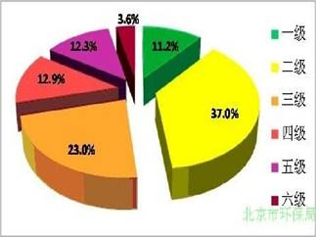
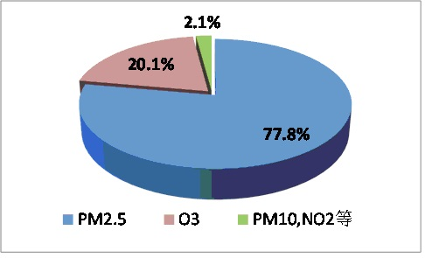
北京の大気汚染の現状
１級（優）11.2％
２級（良） 37%
2013年の大気質指数の割合
３級（軽度汚染） 23%
４級（中度汚染） 12.9%
５級（重度汚染） 12.3%
６級（厳重汚染） 3.6%
PM10, NO2等
O3
2013年の各汚染日における主要汚染物質の比率
PM2.5
北京市政府公表資料より

Slide 13
北京における2013年のPM2.5濃度（１日平均値）
（米国大使館における観測点のデータを元に作成）
北京の米国大使館観測点データに基づく2013年平均値は102μg/m³、日本の年平均環境基準（１５μg/m³ ）の約７倍

Slide 14
北京における2014年のPM2.5濃度（１日平均値）
（米国大使館における観測点のデータを元に作成）
北京の米国大使館観測点データに基づく2014年平均値は９８μg/m³
日本の年平均環境基準（１５μg/m³ ）の６倍以上

Slide 15
北京における近年のＰＭ２．５濃度の推移
2012年度
2013年度
2014年度
2010年度
日本の環境基準： ３５μｇ／m³
2011年度
春
夏
秋
冬
（在中国米国大使館における観測点のデータを元に作成。）

Slide 16
中国74都市の大気質の状況（2013年）
月 | 上段：汚染日数/下段：ワースト10都市 （下線は京津冀［北京・天津・河北省］の都市）
1-3月 | 56% （うち軽度汚染：25%、中度汚染：12%、重度汚染：13%、厳重汚染：6%）
 | 石家荘 | 邢台 | 保定 | 邯鄲 | 唐山 | 済南 | 西安 | 衡水 | 廊坊 | ウルムチ
3月 | 46% （うち軽度汚染：27%、中度汚染：10%、重度汚染：6%、厳重汚染：3%）
 | 唐山 | 石家庄 | 西安 | 成都 | 邢台 | 保定 | 西寧 | 邯鄲 | 廊坊 | 太原
5月 | 40% （うち軽度汚染：30%、中度汚染：8%、重度汚染：2%、厳重汚染：0.1%） |  |  |  |  |  | ・京津冀13都市：73%（主要汚染物質：PM2.5）、 ・長江デルタ25都市：39%（O3）、 ・珠江デルタ9都市：11%（O3）
 | 石家庄 | 唐山 | 邢台 | 邯鄲 | 済南 | 保定 | 鄭州 | 北京 | 衡水 | 天津
6月 | 36% （うち軽度汚染：22%、中度汚染：9%、重度汚染：5%、厳重汚染：0.4%） |  |  |  |  |  | 京：76%（PM2.5）、長：33%（O3）、珠：12%（O3）
 | 唐山 | 石家庄 | 邢台 | 邯鄲 | 保定 | 衡水 | 済南 | 天津 | 鄭州 | 太原
1-6月 | 45% （うち軽度汚染：25%、中度汚染：10%、重度汚染：8%、厳重汚染：3%） |  |  |  |  |  | 京：69%（PM2.5）、長：43%（PM2.5）、珠：20%（PM2.5）
 | 邢台 | 石家庄 | 邯鄲 | 保定 | 唐山 | 済南 | 衡水 | 西安 | 鄭州 | 廊坊
（出典） 中国環境保護部ホームページから作成

Slide 17
中国74都市の大気質の状況（2013年）
月 | 上段：汚染日数/下段：ワースト10都市 （下線は京津冀［北京・天津・河北省］の都市）
7月 | 29% （うち軽度汚染：21%、中度汚染：7%、重度汚染：2%） |  |  |  |  |  | 京：64%（PM2.5）、長：27%（O3）、 珠：10%（O3）
 | 唐山 | 邯鄲 | 石家庄 | 済南 | 邢台 | 天津 | 保定 | 蘭州 | 鄭州 | 衡水
8月 | 33% （うち軽度汚染：25%、中度汚染：7%、重度汚染：2%） |  |  |  |  |  | 京：65%（O3）、長：33%（O3）、 珠：24%（O3）
 | 邢台 | 唐山 | 石家庄 | 済南 | 邯鄲 | 天津 | 衡水 | 西安 | 保定 | 廊坊
9月 | 33% （うち軽度汚染：24%、中度汚染：6%、重度汚染：3%、厳重汚染：0.2%） |  |  |  |  |  | 京：60%（PM2.5）、長：22%（O3）、 珠：34%（O3）
 | 邢台 | 石家庄 | 唐山 | 邯鄲 | 済南 | 衡水 | 保定 | 廊坊 | 天津 | 西安
10月 | 48% （うち軽度汚染：30%、中度汚染：10%、重度汚染：6%、厳重汚染：2%） |  |  |  |  |  | 京：63%（PM2.5）、長：27%（PM2.5）、珠：78%（O3）
 | 石家庄 | 邢台 | 保定 | 邯鄲 | 唐山 | 済南 | ハルピン | 衡水 | 西安 | 武漢
11月 | 48% （うち軽度汚染：29%、中度汚染：11%、重度汚染：7%、厳重汚染：2%） |  |  |  |  |  | 京：61%（PM2.5）、長：58%（PM2.5）、珠：25%（PM2.5）
 | 石家庄 | 保定 | 邢台 | 唐山 | 邯鄲 | 済南 | 太原 | 廊坊 | ウルムチ | 衡水
12 月 | 70.9% （うち軽度汚染：31%、中度汚染：16%、重度汚染：16%、厳重汚染： 9%） |  |  |  |  |  | 京：66%（PM2.5）、長：82%（PM2.5）、珠：70%（PM2.5）
 | 邢台 | 石家庄 | 邯鄲 | 保定 | 衡水 | 西安 | 唐山 | 淮安 | 南京 | 武汉

Slide 18
天候による影響
●地上付近の空気の冷え込みにより大気の対流が停止し、風が弱まる等の気候的要因により、高濃度汚染が助長される。
●風が吹けば拡散されて改善する。
特に汚染源の少ない北方からの風が強い場合、
さらには高気圧が到来する場合、一気に改善する。
１～２時間の強風で環境基準以下となることも多い。

Slide 19
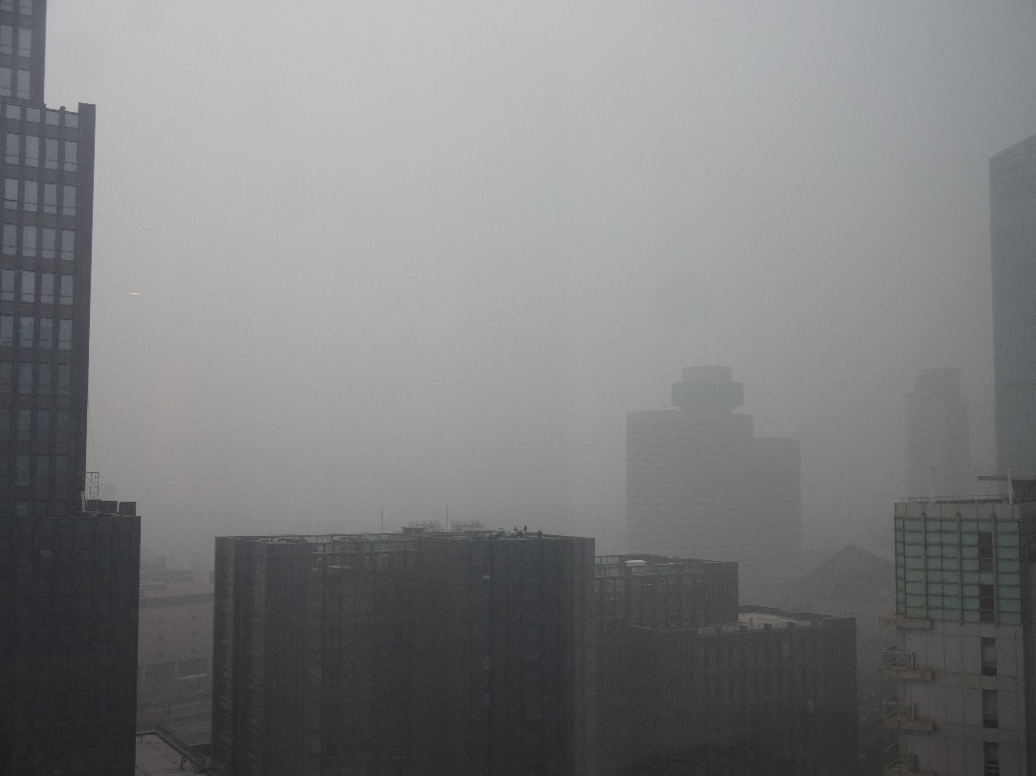
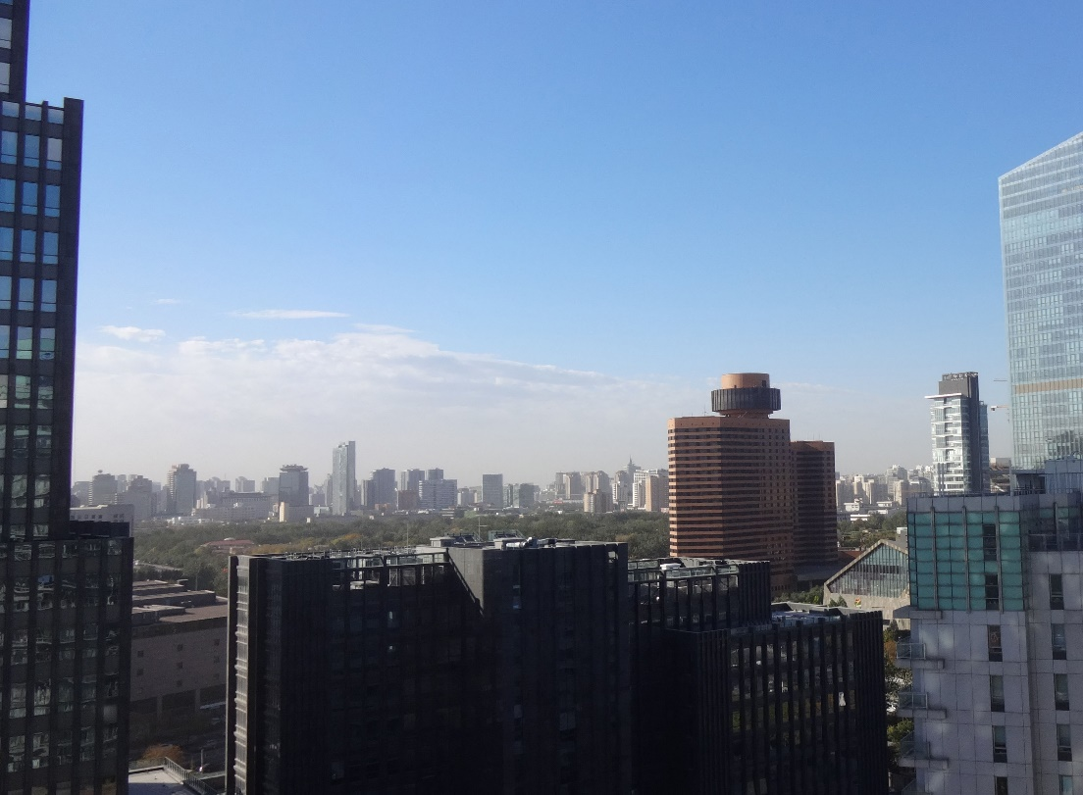
２０１４年１０月２５日午後 最高値 472μg
同年１０月２６日朝 最低値 7 μg

Slide 20
APEC期間中の取組
●10月24日、張高麗副総理は、ＡＰＥＣ首脳会合期間における大気汚染防止は、党中央等が高度に重視、石にかじりついてでも全うしなければならないと強調。
●ＡＰＥＣ会議期間内は、北京及び周辺５省（河北省、天津市、内モンゴル、山東省、山西省）において30～40％の排出削減をするべく、措置を実施。
●河北省は、APEC会期中、重点地域・重点産業の２３８６企業に対し、生産停止・減産措置を取る方針。また、２４４５カ所の工事現場の作業を停止。
●環境保護部及び地方政府は、それぞれ監督組を組織、各地で立入検査・監督を行い、生産停止、減産、工事中止等を徹底
（１１月の中国粗鋼生産は前年比で０．２％減少）

Slide 21
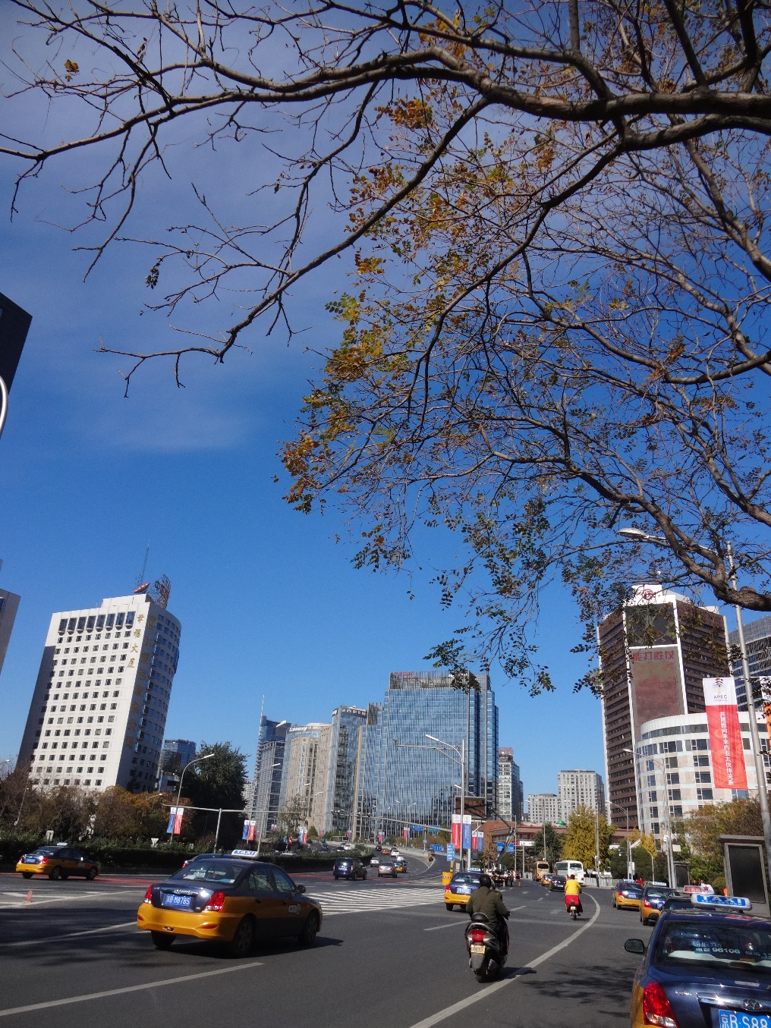
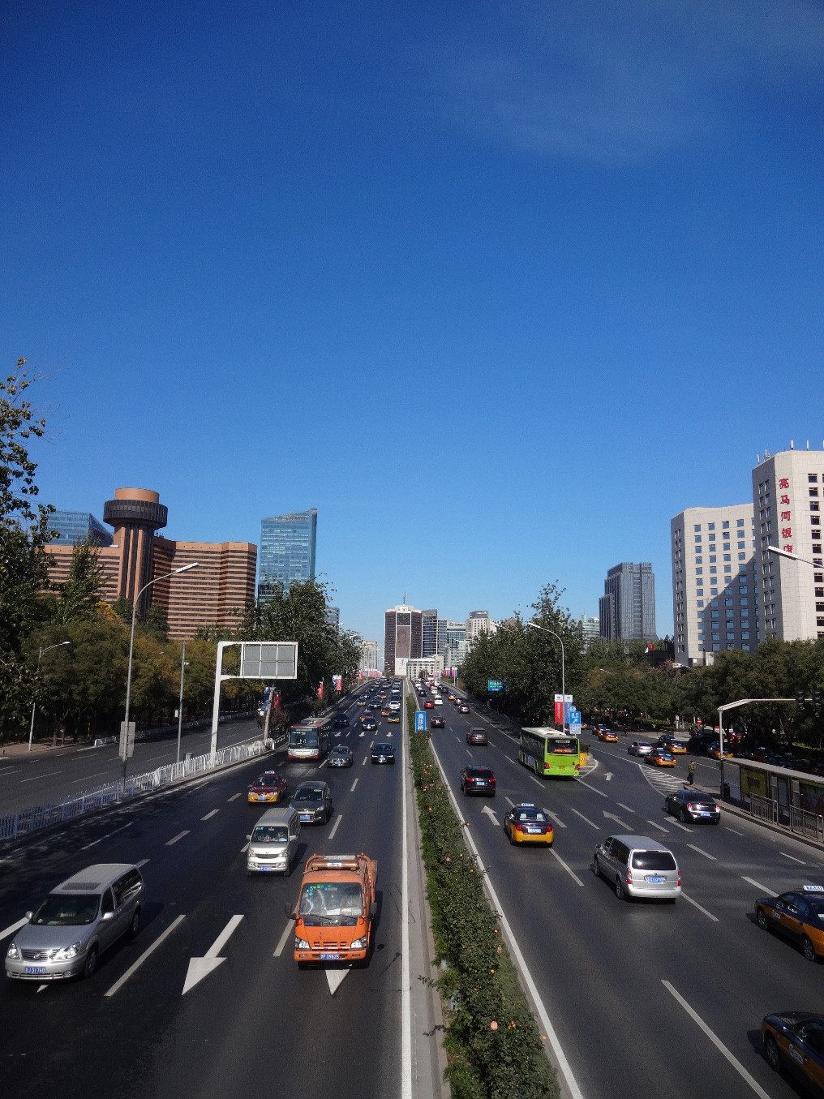
APEC期間中の青空

Slide 22
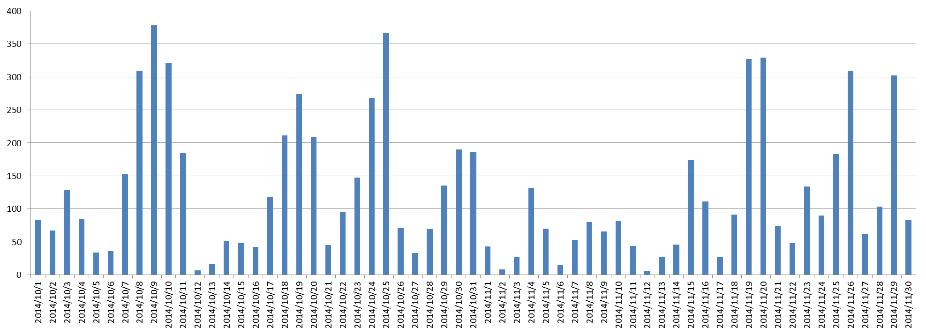
2014年10月～11月における
北京市のPM2.5濃度（一日平均値）
10月8～10日
深刻汚染
の出現
11月26日
29日
10月24～25日
11月19～20日
10月
18～20日
日本の
環境基準
35μg/㎥
APEC リーダーズ・ウィーク
（平均値： 約58μg/㎥）
（出典） 在中国米国大使館のモニタリングデータを基に加工

Slide 23
APEC期間中の取組の評価結果
北京市環境保護局は12月17日、ＡＰＥＣ期間中の大気汚染対策の評価結果を公表。
・ 期間中のPM2.5全市平均濃度： 43 μg /㎥
・ もしも今回の措置がなければ69.5μg / ㎥
今回の措置により26.5μg / ㎥が削減
・ うち、北京市内の取組による削減分： 19.8％
周辺地域からの流入の削減分： 6.8％
汚染緩和の貢献度は、ﾅﾝﾊﾞｰﾌﾟﾚｰﾄの偶数奇数による車両走行規制が39.5％で最も高く、建設工事の中断：19.9％、工業生産停止・減産：17.5％、同期間の休日化：12.4％、道路のちり・ほこり対策：10.7％

Slide 24
環境基準及び
中国政府機関の対策

Slide 25
環境基準
 |  | 年平均値 | １日平均値 | １時間値
PM10 | 中国 | 100μg/m³ （70μg/m³）（※） | 150μg/m³ | -
 | 日本 | - | 100μg/m³ | 200μg/m³
 | 米国 | - | 150μg/m³ | -
 | WHO指針 | 20μg/m³ | 50μg/m³ | -
PM2.5 | 中国 | 35μg/m³（※） | 75μg/m³（※） | -
 | 日本 | 15μg/m³ | 35μg/m³
 | 米国 | 12μg/m³（※※） | 35μg/m³ | -
 | WHO指針 | 10μg/m³ | 25μg/m³
（※）2012年2月に改正環境基準が公布、PM10の年平均値が100 μg/m³ →70 μg/m³ へ強化され、PM2.5の環境基準を新たに設定。
新基準は、北京・天津・河北、長江デルタ、珠江デルタ等の重点地域、直轄市及び省都の計74都市で2012年末から前倒しで実施、2016年1月～全国施行。
（※※）米国：2013年3月にPM2.5の年平均値が15 μg/m³ →12 μg/m³へ強化

Slide 26
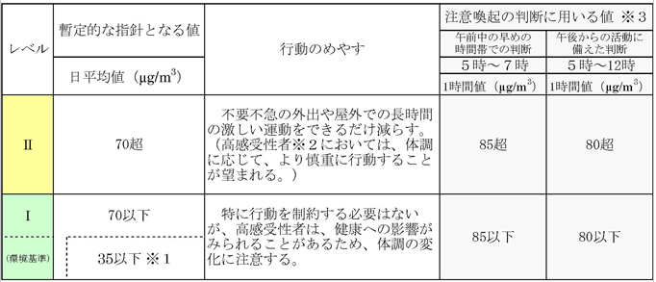
注意喚起のための暫定的な指針
※１ 環境基準は環境基本法第16条第1項に基づく人の健康を保護する上で維持されることが望ましい基準。
PM_{2.5}に係る環境基準の短期基準は日平均値35µg/m³であり、日平均値の年間98パーセンタイル値で評価。
※２ 高感受性者は、呼吸器系や循環器系疾患のある者、小児、高齢者等。
※３ 暫定的な指針となる値である日平均値を超えるか否かについて判断するための値。
（環境省「微小粒子状物質(PM_{2.5})に関する専門家会合」、平成25年11月）

Slide 27
ＡＱＩ（中国）と各汚染物質の濃度との関係
大気質分指数（IAQI） | 各汚染物質濃度の値
 | SO₂： 24時間平均 （μg/m³） | SO₂： １時間平均 （μg/m³） | 二酸化窒素（NO₂）： 24時間平均 （μg/m³） | 二酸化窒素（NO₂）： １時間平均 （μg/m³） | 粒子状物質（PM10）： 24時間平均 （μg/m³） | 一酸化炭素（CO）： 24時間平均 （μg/m³） | 一酸化炭素（CO）： １時間平均 （μg/m³） | オゾン（O₃）： １時間平均 （μg/m³） | オゾン（O₃）： 8時間滑動平均 （μg/m³） | 微小粒子状物質（PM2.5）： 24時間平均 （μg/m³）
0 | 0 | 0 | 0 | 0 | 0 | 0 | 0 | 0 | 0 | 0
50 | 50 | 150 | 40 | 100 | 50 | 2 | 5 | 160 | 100 | 35
100 | 150 | 500 | 80 | 200 | 150 | 4 | 10 | 200 | 160 | 75
150 | 475 | 650 | 180 | 700 | 250 | 14 | 35 | 300 | 215 | 115
200 | 800 | 800 | 280 | 1200 | 350 | 24 | 60 | 400 | 265 | 150
300 | 1600 | ｰ | 565 | 2340 | 420 | 36 | 90 | 800 | 800 | 250
400 | 2100 | ｰ | 750 | 3090 | 500 | 48 | 120 | 1000 | ｰ | 350
500 | 2620 | ｰ | 940 | 3840 | 600 | 60 | 150 | 1200 | ｰ | 500
各汚染物質の ＩＡＱI うち、最も高い数値がＡＱＩとなる。 ＡＱＩが50を超えている場合には、それに対応する汚染物質が首要汚染物質となる。
→ PM2.5以外の汚染物質も含めた総合的な汚染指数

Slide 28
米国のＡＱＩ（大気質指数）
大気質指数 (AQI: Air Quality Index) | PM2.5濃度 （日平均） | 指数の類別 | 健康影響 | 健康アドバイス
0-50 （緑） | 0-12 μg/ m³ | 良好（Good） | 大気環境は良好で、汚染による危険性はほとんど又はまったくない。
51-100 （黄） | 12.1-35.4 μg/m³ | 中程度（Moderate） | 大気汚染度は許容範囲だが、ある種の汚染物質は一部の人の健康に影響を与える可能性がある。 | ・特に敏感な人は、長時間又は激しい屋外活動を控えるよう心がけるべき。
101-150 （橙） | 35.5-55.4 μg/m³ | 敏感な人に影響(Unhealthy for Sensitive Groups) | 一般成人には健康に影響を及ぼすおそれはないが、心臓・肺疾患患者、高齢者及び子供は、リスクが増える。 | ・心臓・肺疾患患者、高齢者及び子供（高リスクの人）は、長時間又は激しい屋外活動を控えるべき。
151-200 （赤） | 55.5-150.4 μg/m³ | 健康に悪影響（Unhealthy） | すべての人に対し、ある程度の健康への影響を与える可能性があり、敏感な人には、より深刻な影響を与える可能性がある。 | ・高リスクの人は、長時間又は激しい屋外活動を中止すべき。 ・すべての人は、長時間又は激しい屋外活動を控えるべき。
201-300 （紫） | 150.5-250.4 μg/m³ | 健康に極めて悪影響（Very Unhealthy） | 健康に関する注意報： すべての人に対し、健康へのより深刻な影響を与える可能性がある。 | ・高リスクの人は、あらゆる屋外活動を中止すべき。 ・すべての人は、長時間又は激しい屋外活動を中止すべき。
301-500 （赤褐色） | 250.5-500.4 μg/m³ | 有害（Hazardous） | 健康に関する緊急警報： すべての人に対し、健康への影響を及ぼす可能性が高い。
※米国と中国では環境基準が異なるため、 0～150μg/ m³の汚染濃度に対応するＡＱＩが異なる。
※※ Technical assistance document for reporting of daily air quality（米国環境保護庁：http://www.epa.gov/airnow/aqi-technical-assistance-document-dec2013.pdf）（８頁目）を基に作成。

Slide 29
中国のＡＱＩ（大気質指数）
中国のＡＱＩ（大気質指数）
大気質指数 (AQI: Air Quality Index) | PM2.5濃度 （日平均） (2016年全国施行) | 指数の類別 | 健康影響 | 健康アドバイス
0-50 （緑） | 0-35 μg/m³ | 優 | 汚染なし | ・通常の活動が可能
51-100 （黄） | 35-75 μg/m³ | 良 | 特に敏感な人に対し軽い影響 | ・特に敏感な人は、屋外活動を控えるべき。
101-150 （橙） | 75-115 μg/m³ | 軽度汚染 | 敏感な人は症状が悪化。健康な人にも刺激症状 | ・心臓・肺疾患患者、高齢者及び子供（高リスクの人）は、長時間又は激しい屋外活動を控えるべき。
151-200 （赤） | 115-150 μg/m³ | 中度汚染 | 敏感な人はさらに症状が悪化。健康な人も心臓や呼吸器へ影響の可能性 | ・高リスクの人は、長時間又は激しい屋外活動を中止すべき。 ・すべての人は、屋外活動を適度に控えるべき。
201-300 （紫） | 150-250 μg/m³ | 重度汚染 | 心臓病・肺疾患患者は症状が顕著に悪化、抵抗力が低下。健康な人にもすべて症状が出る | ・高リスクの人は、屋外活動を中止すべき。 ・すべての人は、屋外活動を控えるべき。
301-500 （赤褐色） | 250-500 μg/m³ | 厳重汚染 | 健康な人も忍耐力が低下し、強烈な症状が見られ、疾病を早期に発症 | ・高リスクの人は、屋内に留まり、体力消耗を避けるべき。 ・すべての人は、屋外活動を中止べき。
※米国と中国では環境基準が異なるため、 0～150μg/ m³の範囲に対応するＡＱＩが異なる

Slide 30
ＡＱＩとＰＭ２．５は数値が混乱されがち
●ＡＱＩが「１００」と表示された場合、
それが米国ＡＱＩならば、ＰＭ２．５は約３５㎍/㎥（→ 日本の環境基準）
中国ＡＱＩならば、７５㎍/㎥
●ＡＱＩが「１５０」と表示された場合、
それが米国ＡＱＩならば、ＰＭ２．５は約５５㎍/㎥
（ → 日本環境基準以上中国基準以下）
中国ＡＱＩならば、１１５㎍/㎥
【注】ＡＱＩとＰＭ２．５の数字が混同されると誤解が生まれる。
例：「今日の空気は１５０だ。」
→ １５０㎍/㎥（重度汚染）か、１５０中国ＡＱＩ（１１５ ㎍/㎥）、 １５０米国ＡＱＩ（５５ ㎍/㎥）の３通りが考えられる

Slide 31
中国の対策： 大気汚染防止行動計画
●13年9月12日、国務院は「大気汚染防止行動計画についての通知」を公表。
●主要な目標は以下のとおり。
・17年までの5年間に全国の一定規模以上の都市のＰＭ10濃度を12年比10％以上低下させる。
・北京市、天津市、河北省、長江デルタ、珠江デルタ等の区域（※）のＰＭ2.5濃度を、それぞれおおよそ25％、20％、15％低下させる。
・北京市のＰＭ2.5濃度をおおよそ１立方メートル当たり60μg（60μg/m3）に抑制。
（※）環境保護部によるとこの地域の国土面積は全体の8％ながら、全国の42％の石炭、52％のガソリン・ディーゼルを消費し、55％の鉄鋼、40％のセメントを生産、ＳＯ₂、ＮＯｘ、煤塵排出量の30％を占める。

Slide 32
中国の対策： 大気汚染防止行動計画
目標達成のための10項目の措置（十条措置）
１ | 総合対策の拡大、多汚染物排出の減少（石炭小型ボイラーの取締り、老朽車の淘汰加速、新エネルギー車の普及、ガソリン品質向上等） | ６ | 市場メカニズム機能の発揮、環境経済政策の整備（価格・税制等の政策により大気汚染防止分野への民間参入を推奨）
２ | 産業構造の調整・最適化 | ７ | 法律体系の整備、法律の監督管理の厳格化
３ | 企業の技術改造の加速、技術革新能力の向上 | ８ | 地域協力メカニズムの構築、地域環境ガバナンスの統括
４ | エネルギー構造調整の加速、クリーンエネルギー供給の増加 | ９ | 観測予警報応急体制の整備、重汚染天候に対する適切な対応
５ | 省エネ環境保護に関する市場参入条件の厳格化、産業の空間的分布の最適化 | 10 | 政府や企業の責任の明確化、国民参加の働きかけ
32

Slide 33
環境保護法改正
2014年４月24日、環境保護法が制定から25年を経て、初めて全面改正。2015年１月１日から施行。
・初めて法律において環境保護は国の基本国策であると規定。
・ 初めて「保護優先」を環境保護法の基本原則として規定
・初めて環境目標責任制度に強制的効力を与えた。
・国は全国に観測測定ネットワークを構築、測定データの共有メカニズムを整備、環境と健康に関する測定、調査及びリスク評価を制度化
・土地開発利用計画の策定に当たっての環境影響評価の実施の義務化

Slide 34
環境保護法改正
・行政担当官の人事評価に際して、環境保護目標を指標とする「環境保護目標責任制度」の強化
・環境汚染・破壊により公共利益を損なう行為を、一定の団体が訴追できるとする「環境公益訴訟」を初めて規定。
・初めて環境保護執行機関に、違法施設の差押え等の「警察権力」を与え、公安執行機関と共同した刑事拘留等の執行について規定。
・初めて区域共同防止調整メカニズムを規定
・初めて環境情報公開及び民衆参画について、独立した章を設けて規定。（重点汚染排出機関に対して環境情報公開を義務化）

Slide 35
中国国内の関連施策
・大気汚染防止法改正案が、12月26日に全人代常務委員会において審議。（同日、新華ネット）
（1987年制定。過去の改正は1995年及び2000年。）
・中国政府が大気汚染対策等の環境保護のために５００億元（約９７００億円）規模の基金を設立する見通しになった。（12月３日、中国証券報）
・北京市環境保護局は12月４日、2020年末までに市街地６区で高汚染燃料の燃焼を禁止する方針を打ち出した。暖房や炊事など住民の石炭使用も禁止。（中国新聞網）

Slide 36
中国における大気汚染解決の見通し
中国政府系の環境観測機関幹部は、中国の大気汚染の根本的解決には２０～３０年間かかると指摘。「奇跡的な環境改善」をしても１５～２０年かかるという。（2014年10月、中国中央人民放送（電子版））
解振華・国家発展改革委員会副主任は、11月25日、APECブルーの常態化は２０３０年頃までに実現する見通しである旨を発言。

Slide 37
2014年３月全人代の政府活動報告
・ 「貧困への宣戦と同様に、汚染に対しても決然と宣戦する」
・政府・企業・大衆が共同で参画する新たな仕組み
・地域間大気汚染共同対策
・今年度目標：
- 小型石炭ボイラーを５万台廃棄
- 石炭火力発電1500万kW分に脱硫装置、
１億3000万kW分に脱硝装置、
１億8000万KW分に集塵装置
- 黄標車・旧型車を600万台廃棄
- 全国で国家第４段階基準に適合する軽油を供給
- ＧＤＰ単位当たりエネルギー消費量３．９％削減
- 二酸化硫黄排出量を２％削減
・環境保護税の立法関連作業をしっかりと行う

Slide 38
北京市の対策： 「北京市大気汚染応急プラン（試行）」
同市は１０月２１日に「北京市大気汚染応急プラン（試行）」を制定。
大気質についての予報を毎日発出。「市環保監測中心」のネット（http://www.bjmemc.com.cn）、テレビ、携帯等で日報、予報を公表。
４段階の警報を設定。
（１）４級警報（青色）：今後１日間で重度汚染（AQI：201～300）が予測。
（２）３級警報 (黄色)：今後１日間に厳重汚染（AQI：301～500）又は
重度汚染が３日間継続することが予測。
（３）２級警報（オレンジ色）：今後３日間、重度汚染又は厳重汚染が交互に継続して出現することが予測。
（４）１級警報（赤色）：今後３日間、厳重汚染が継続することが予測。
１級警報が出された場合には、例えば下記を実施。
  小、中、高校、幼稚園の休校。
  土木工事、取り壊し作業の停止。
  土砂運搬車両等、粉じんの要因となる車両の運行停止。
  全市で自動車のナンバープレート偶数・奇数による通行規制。

Slide 39
日中大気汚染防止協力

Slide 40
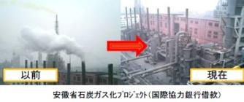
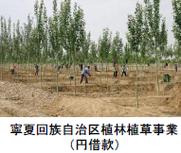
日中の大気汚染協力
北京市、甘粛省、河南省、新疆ウイグル自治区、内モンゴル自治区等で、暖房熱源の石炭から天然ガスへの転換等の円借款を実施
湖南省湘潭市や湖北省武漢市で、発電所・製鉄所、自動車の大気汚染対策、総量削減計画策定を支援
省エネ・環境総合フォーラムや省エネ・環境ビジネスのマッチング（ＪＥＴＲＯ・ＮＥＤＯ・日中経済協会）を通じた企業支援
公害経験の共有や植林を通じた日中環境ＮＧＯの交流

Slide 41
日中の大気汚染協力
2014年３月、日中韓環境大臣会合の合意に基づく政策対話を北京にて開催し、VOC対策やオフロード自動車対策等について対話を継続することとされた。2015年春には当該政策対話を韓国にて、第17回日中韓環境大臣会合を北京にて、それぞれ開催予定。
日中経済協会が設立した中国大気汚染改善協力ネットワークは、2014年３月に山東省及び天津市のミッション団を日本に招聘し、地方政府や中国企業と意見交換。
ＪＥＴＲＯ、ＮＥＤＯ、日中経済協会が中国全土10個所に設置している、日中省エネ・環境協力相談窓口を通じて、両国企業による環境ビジネスのマッチングを推進。

Slide 42
2015年度中国大気環境改善のための都市間連携協力の進め方（案）
中国各都市
北京市
天津市
上海市
瀋陽市
武漢市
邯鄲市
遼寧省
江蘇省
河北省
広東省
山西省等
（調整中）
（協力方式の例）
・訪日研修
・専門家の派遣
・日中共同研究
・モデル事業の実施等
（協力分野の例）
・VOC対策
・自動車対策
（オフロード車等の対策を含む）
・建設工事の揚じん対策
・予報・警報システム
・汚染源解析
・モニタリング等
日本の地方自治体
東京都
埼玉県
富山県
長野県
兵庫県
福岡県
川崎市
四日市市
神戸市
北九州市
（今後増加予定）
西安市
厦門市
重慶市
珠海市
都市間連携協力
・各都市間連携協力のサポート
（斡旋、調整等）
・資金の管理と執行等
・各都市間連携協力のサポート
（斡旋、調整等）
・資金の管理と執行等
都市間連携協力のプラットフォーム
（日中都市間の連携を資金面、技術面から支援）
・指導・助言
・資金の提供
・指導・助言
中国（環境保護部）
日本（環境省）
政府間調整
・全体調整

Slide 43
PM2.5に関する総合的な取組（政策パッケージ）の概要
取りまとめの背景
PM2.5対策は大気環境行政における残された大きな課題
平成25年１月以降の中国におけるPM2.5による深刻な大気汚染、国内における濃度上昇
PM2.5による大気汚染への包括的な対応が必要
政策パッケージの目標
目標１ 国民の安全・安心の確保
目標２ 環境基準の達成
目標３ アジア地域における清浄な大気の共有
目標達成のための取組
予報・予測精度の改善等
PM2.5予報を目指したｼﾐｭﾚｰｼｮﾝﾓﾃﾞﾙの構築等に取り組みます。
中国在留邦人対応の強化
邦人への情報提供の強化、現地への医師の派遣等に取り組みます。
PM2.5の現象解明と削減対策の検討
中央環境審議会に専門委員会を設置し、現象解明と削減対策について総合的に検討を進めます。
アジア地域における地域的取組の推進
日中韓の政策対話など協力を進めます。
二国間連携の強化
日中都市間連携事業を実施します。
韓国ともPM2.5のデータ共有等を進めます。
自治体、企業、研究者と連携し日本の英知を結集
アジア各国との密接な協調
上記取組の基盤となる事業
発生源情報の
整備
二次生成機構の解明
モデルの構築
（越境大気汚染の
寄与解明）
大気環境モニタリングの充実
健康影響に関する知見の集積

Slide 44
健康影響、そして
一人一人が行う対策

Slide 45
ＰＭ２．５の健康影響
PM10（直径10μm以下）、さらにはPM2.5（直径2.5μm以下）と、粒子が小さくなるほど、肺の奥、さらに血管へと侵入しやすくなる。
濃度上昇により、ぜんそく・気管支炎、肺や心臓の疾患による受診・入院数が増加、さらには肺がん・循環器系疾患による死亡リスクが増加。
高齢者や子供、肺・心臓に疾患のある方は、健常者と比べ、より高いリスクが発生。
→ 各国は、環境基準を設定し、対策に取り組む
  米国1997年～、日本：2009年～、中国2016年～（主要都市は2012年末～）

Slide 46
ＰＭ２．５の健康影響
（国際がん研究機関の発表）
世界保健機関（ＷＨＯ）の専門組織、国際がん研究機関（ＩＡＲＣ）は、ＰＭ2.5などの大気汚染物質による発がんリスクを、５段階の危険度合いのうち最高レベルのグループ１に分類（2013年10月17日発表）。
ぼうこうがんのリスクを高める可能性も指摘。
（グループ１には他に、たばこ、アスベスト、ＰＣＢ、アルコール飲料、ヒ素、六価クロム、放射性要素等の放射性物質、太陽光暴露 等
2012年には世界で約700万人以上が大気汚染に関連した死因により死亡。

Slide 47
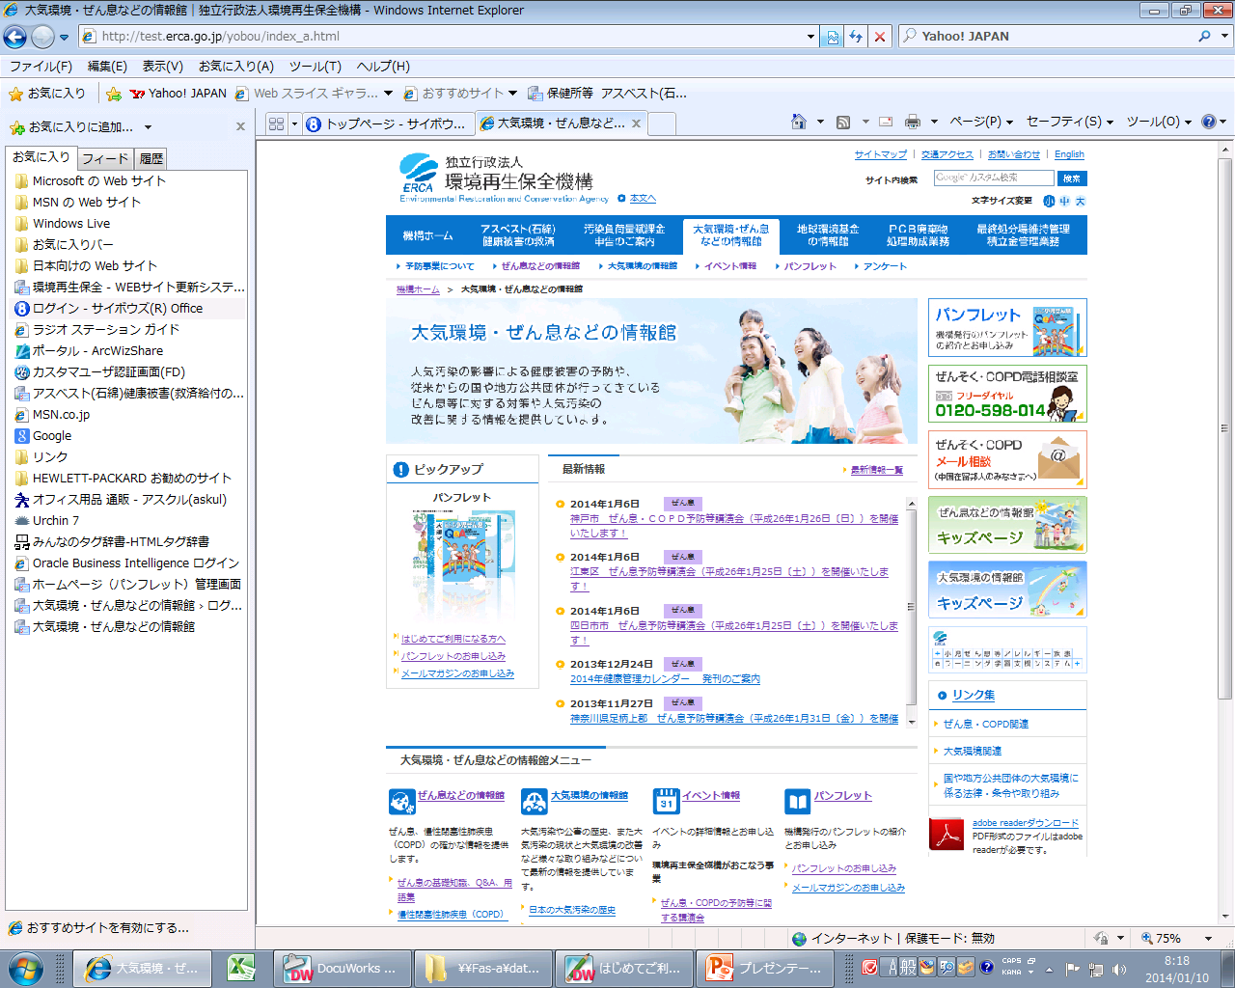
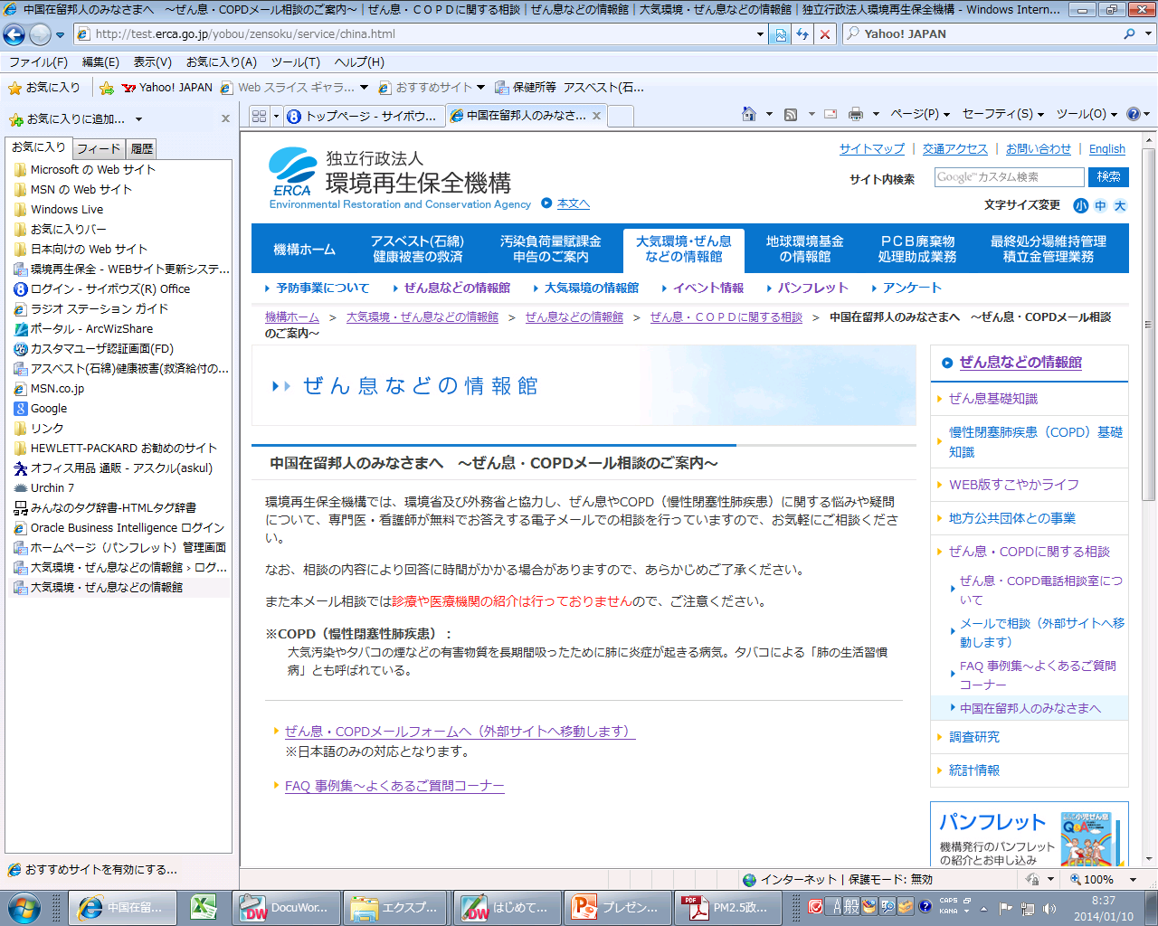
ぜん息・ＣＯＰＤ（慢性閉塞性肺疾患）メール相談のご案内
独立行政法人環境再生保全機構（ＥＲＣＡ）では、中国在留邦人の方々を対象に、ぜん息及びＣＯＰＤ（慢性閉塞性肺疾患）に関するメール相談を行います。
メールフォームに移動
【相談までの手順】
①「大気環境・ぜん息などの情報館」で検索または「http://www.erca.go.jp/yobou/」を入力
②「ぜんそく・ＣＯＰＤメール相談」のバナーをクリック
③「ぜん息・ＣＯＰＤメールフォームへ（外部サイトへ移動します）」をクリック
④メールフォームに必要事項及び相談内容を入力し、送信する

Slide 48
ぜん息・ＣＯＰＤ（慢性閉塞性肺疾患）メール相談のご案内
【ご利用にあたって】
メールでの相談となります（電話及びＦＡＸでの受付は行っておりません）。
ぜん息やＣＯＰＤに関する悩みや疑問について、専門医・看護師が無料でお答え致します。なお相談の内容により、回答に時間がかかる場合があります。
日本語のみの対応となります。
診療や医療機関の紹介は行っておりません。
（その他）
ぜん息やＣＯＰＤに関するパンフレットは、ホームページよりダウンロードすることができます（発送は日本国内のみとなっております。予めご了承願います）。

Slide 49
空気清浄機
部屋のサイズに適したものを選択する。
説明書に従い、フィルターの清掃、交換などをこまめに行う（清掃時にはマスクを着用）。
日系メーカーでは８社（エクレア、シャープ、ダイキン、東芝、パナソニック、日立、三菱重工、三菱電機） （50音順）が取扱い。
http://product.cado.ne.jp/
http://dh.yesky.com/sharp-W380/
http://www.daikin-china.com.cn/products/streamer/
http://www.ths-toshiba.com.cn/
http://home.panasonic.cn/beauty/air/products.html
http://www.hitachi-shha.com.cn
http://www.super-k.cn/1366/kongjing.html
http://www.mlc-cn.com/air-purifiers/index.asp
※本資料で取り上げた個別商品については、皆様が対策を検討される上での参考例としてご紹介したものであり、購入の検討に当たっては、各自の御判断でお願いします。

Slide 50
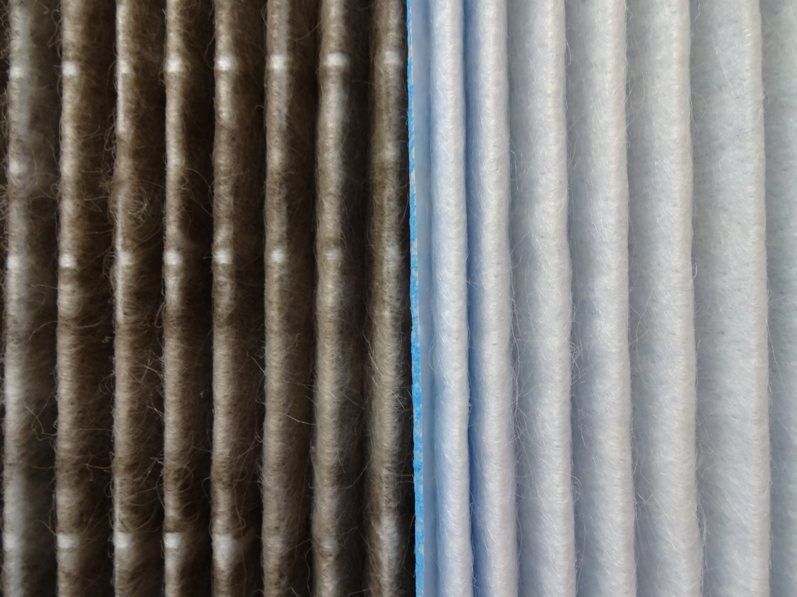
空気清浄機のフィルター使用10日後
（2013年11月下旬、北京駐在員の自宅にて）

Slide 51
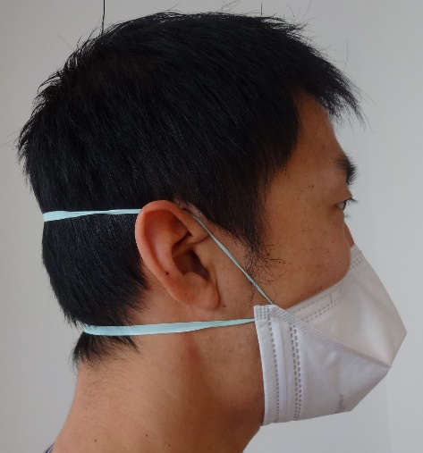
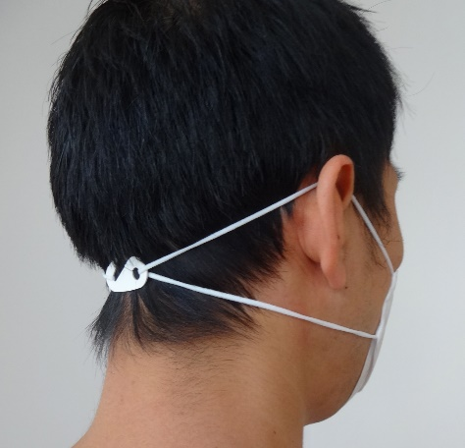
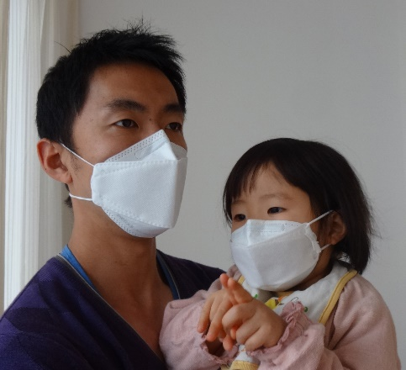
マスク
「N95」という規格のマスクは、PM2.5を95%以上遮断。病院、薬局、ネット上（「口罩N95」で検索）で販売。
ただし、マスクのフィルターの遮断性が高くても、鼻柱や頬の周りの隙間から空気が入ると効果は激減することに注意。
顔の形や大小は十人十色。各自の顔にフィットする形状を選別することが必要。
後頭部全体にゴムをかけるタイプのものは、より密閉性が増す。

Slide 52
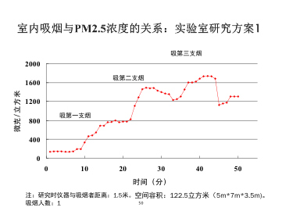
タバコとの比較
・タバコ１本で、PM2.5濃度は800μg/m³に（2008年、北京医科大学調査）、200種類以上の有毒物質が含まれる。
・大気汚染が厳しい環境でタバコをすることは、本人及び周囲の人の健康リスクを著しく高める。
・2011年5月以降、衛生部の規制により、中国国内の公共施設やレストランは全面禁煙であることに注意。

Slide 53
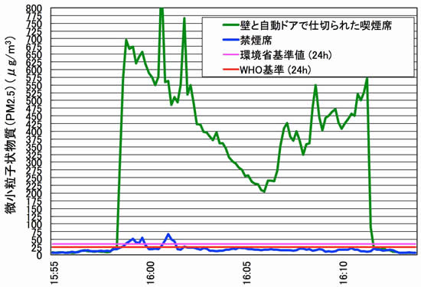
室内の大気汚染源：たばこ
出典：産業医科大学 産業生態科学研究所 健康開発科学研究室 大和浩教授

Slide 54
室内の大気汚染源：たばこ
中国国務院は、 2014年11月、屋内公共スペースの一律禁煙、タバコの広告や販促の全面禁止などを内容とした、条例案を公開、意見募集を実施。
（違反した個人への50～500元の罰金等を規定）
北京市政府は、同月、北京市喫煙抑制条例を可決。
（2015年６月施行）
市内の全ての屋内公共スペースでの喫煙を禁止
違反者には最高２００元の罰金
公共スペース管理者は喫煙者への忠告義務と衛生部門への通報義務が課され、その義務を履行しなければ最高１万元の罰金が科される
学校周辺100メートル内のタバコの販売も禁止
・ 上海、天津、広州、深圳等では既に禁煙条例が施行。

Slide 55
情報源
日本大使館「北京市内の大気汚染について」（随時更新）
http://www.cn.emb-japan.go.jp/index_j.htmからリンク
・ 環境省「微小粒子状物質(PM2.5)に関する情報」
(専門家会合の報告書、微小粒子物質（PM2.5）に関するQ&A等）
http://www.env.go.jp/air/osen/pm/info.html
・ 中国環境保護部「全国都市大気質リアルタイム公表プラットフォーム」
（現状、過去24時間のデータ）
http://113.108.142.147:20035/emcpublish/
※データの見方（日本語）はこちら。↓
http://www.env.go.jp/air/osen/pm/info/cic/emcpublish_data.html
・「全国空气污染指数」携帯アプリあり（（他にも類似のアプリが多数あり）
http://air.fresh-ideas.cc/

Slide 56
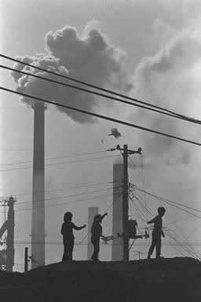
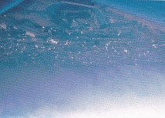
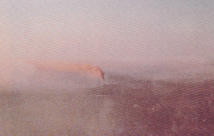
日本もかつてはスモッグに覆われていた
「東京の公害」写真コンクール受賞作品
(1971年)(東京都: 「写真集 東京の公害風景」より
スモッグ下の大阪城(1963年)
(日本の大気汚染の歴史II(公健協会)より)
空から見た京浜工業地帯の状況
(1964年)(神奈川県環境部: 「環境行
政のあゆみ」より

Slide 57
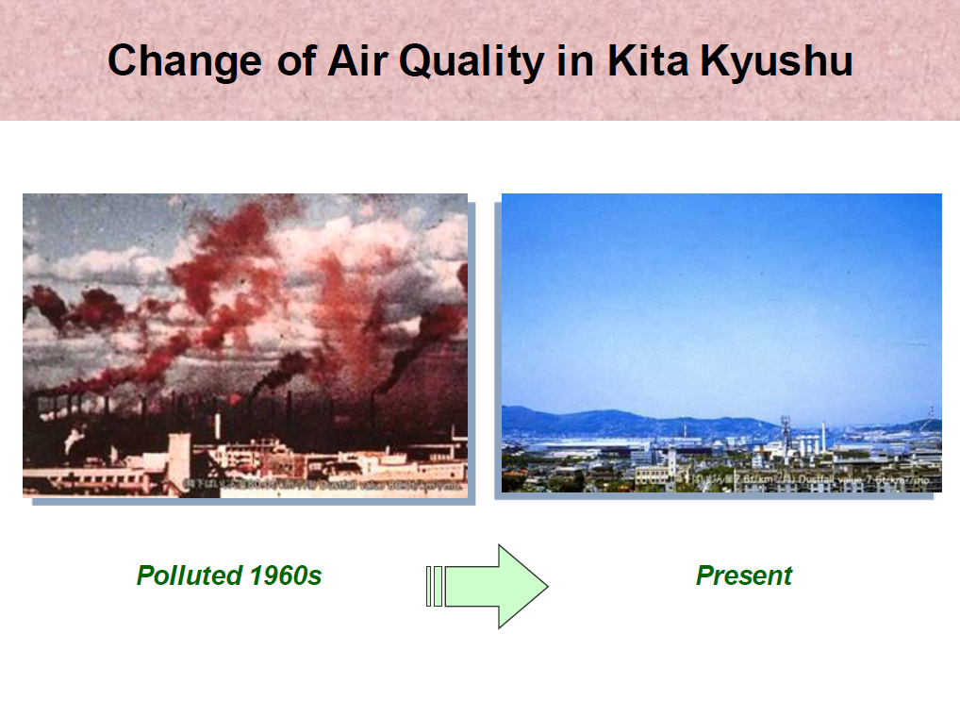
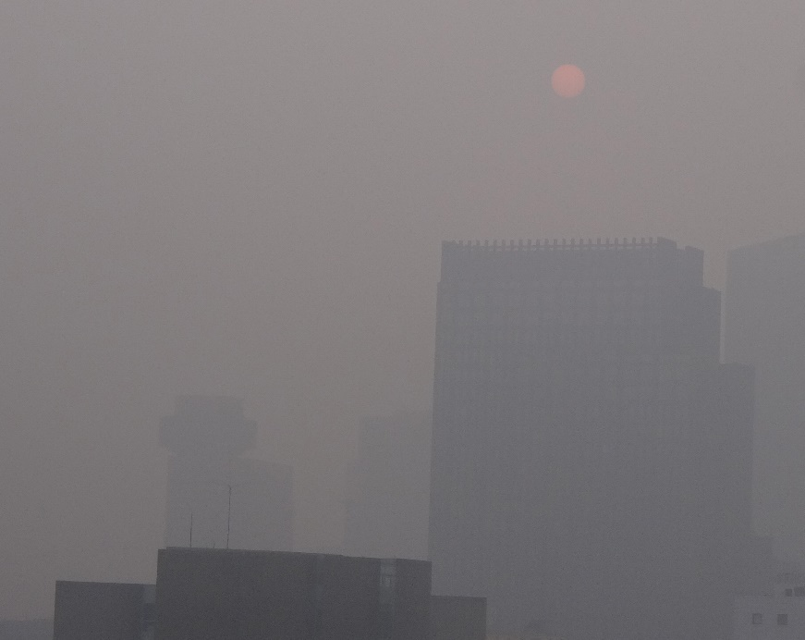
北九州市のスモッグ
(1960年代前半)
(北九州市公害対策史「解析編」より)
_{現在の北九州}
中国の青い空を取り戻すために、私達に何ができるでしょうか？
2014年10月24日、北京（厳重汚染）

